Slide 1
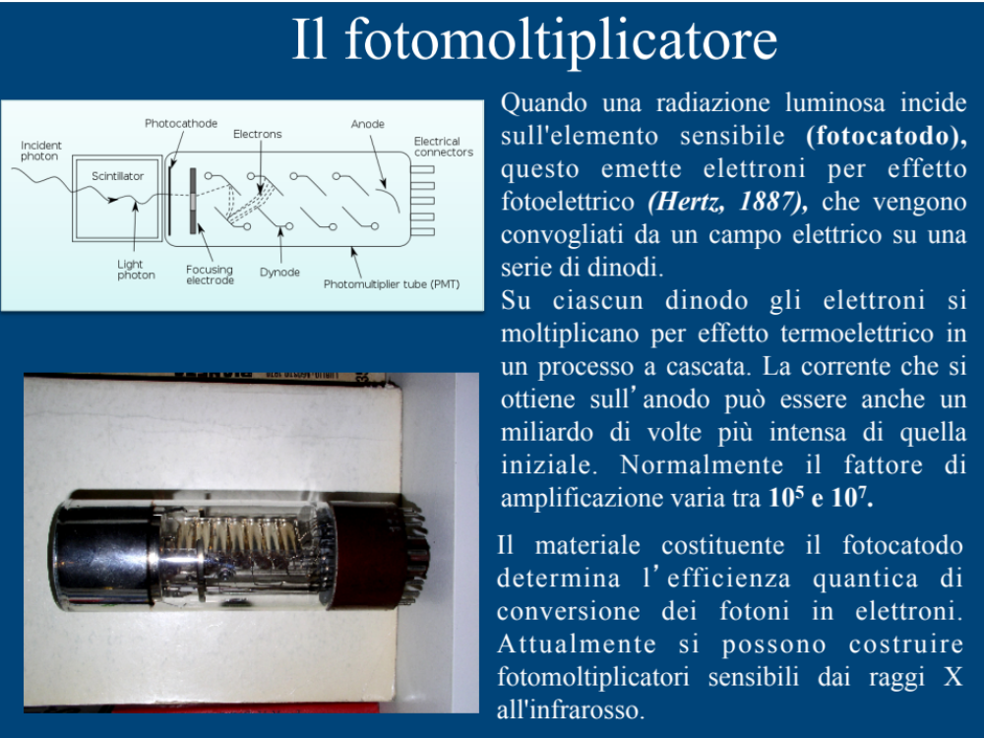

Slide 2
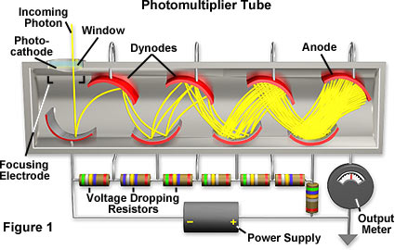
Fotomoltiplicatore
una finestra nell’involucro di vetro
entrata dei fotoni
ottica elettronica
elettrodi che accelerano e focalizzano i fotoelettroni.
Fotocatodo:
Converte I fotoni incidenti in fotoelettroni.
Moltiplicatotre di elettroni
Elettrodi che moltiplicano la carica mediante l’emissione di elettroni secondari. (10⁶-10⁷)
Anodo
Raccoglie gli elettroni prodotti dall’ultimo dinodo.

Slide 3
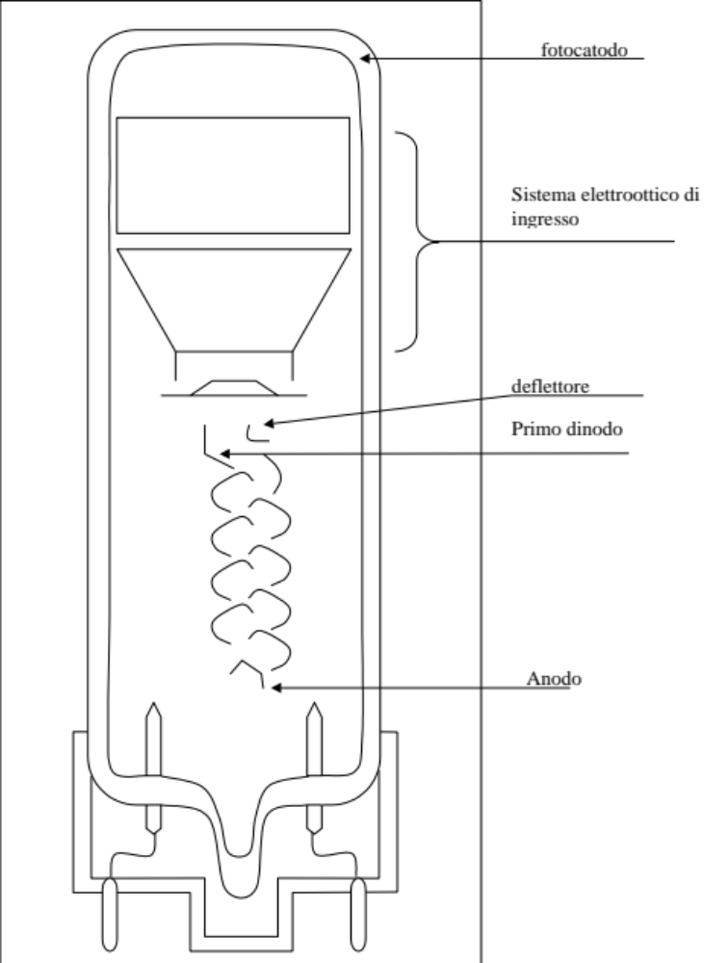
Un fotomoltiplicatore è costituito da:
-Un fotocatodo.
-Un sistema di focalizzazione e accelerazione (gestito dal sistema elettroottico d’ingresso).
-Uno stadio moltiplicatore di corrente costituito da elettrodi (dinodi) che utilizza il fenomeno dell’emissione secondaria di elettroni.
-Un anodo.

Slide 4
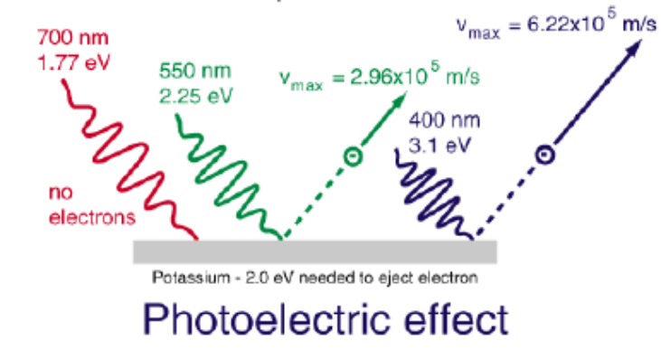
Photoelectric Effect
a free electron cannot absorb the photon and conserv momentum
    Effect always on bound electrons with nucleus absorbing recoil momentum
Photoelectric effect on potassium (used in photocathodes)
limite bassa frequenza (alta λ) per produzione di fotoelettroni

Slide 5

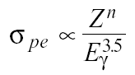
Photoelectric Absorption
Low energy: E_{γ} < 100 KeV
Photon deposits its total energy in a single interaction with an absorber atom.
A photoelectron is emitted with the energy
where E_{b} is the binding energy of the photoelectron.
Photoelectric absorption dominates at rather low energies, but the cross section increases rapidly with Z.
n = 4 - 5
Numero di e emessi ∝ intensità della radiazione
Energia cinetica e emessi ∝ frequenza della radiazione
Frequenza di soglia
Soglia per effetto fotoelettrico:
E_{γ} = hν = E_{e} + E_{b};
hν_{min} = E_{b} ~ 2-10 eV

Slide 6
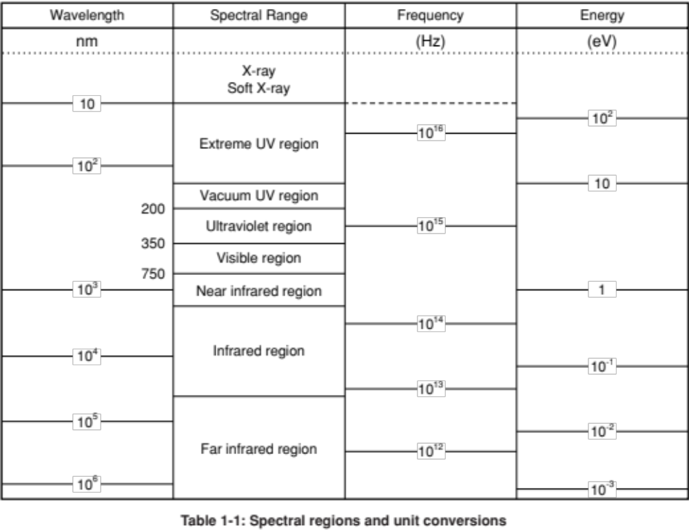
E(eV) = 1240/λ ( nm)

Slide 7
Window materials
Because ultraviolet radiation tends to be absorbed by the window material, the short wavelength limit is determined by the ultraviolet transmittance of the window material.
MgF2 crystal
A magnesium fluoride (MgF2) crystal is used as a practical window material because it offers very low transmission of vacuum ultraviolet radiation down to 115 nanometers.
Sapphire
Sapphire glass has a short wavelength cutoff in the neighborhood of 150 nanometers, which is slightly shorter than that of synthetic silica.
Synthetic silica
Synthetic silica transmits ultraviolet radiation down to 160 nanometers and in comparison to fused silica, offers lower levels of absorption in the ultraviolet region.
UV glass (UV-transmitting glass)
The short wavelength cutoff of the UV glass extends to 185 nanometers.
-------------------------------
Borosilicate glass
This is the most commonly used window material. The borosilicate glass does not transmit ultraviolet radiation shorter than 300 nanometers. It is not suited for ultraviolet detection shorter than this wavelength.

Slide 8
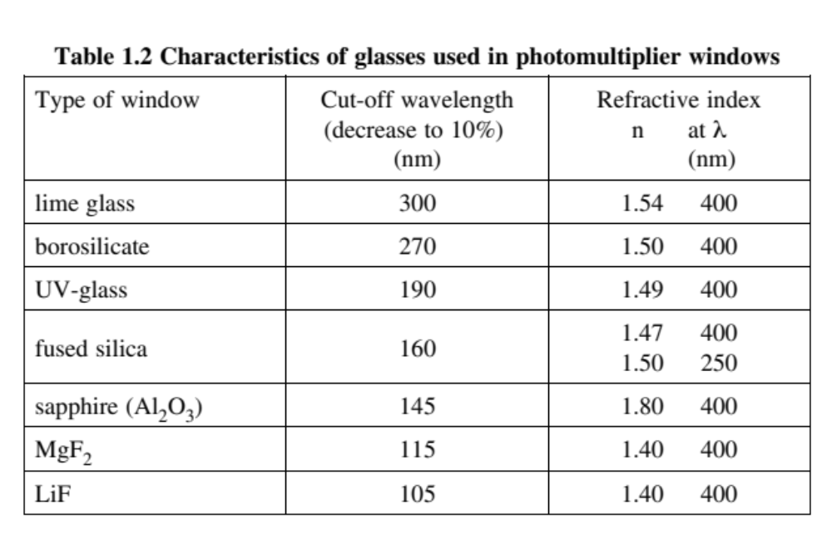

Slide 9
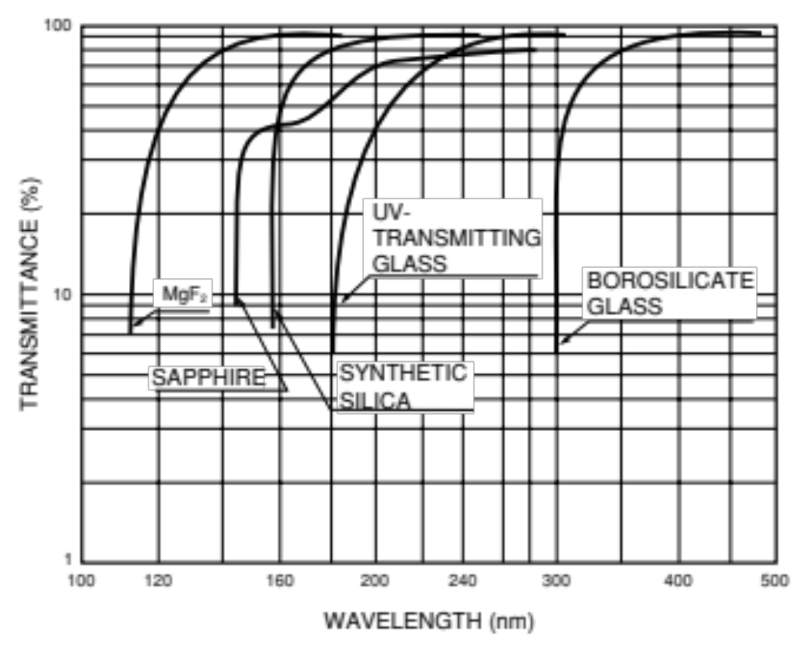
Spectral transmittance of window materials

Slide 10
Il fotocatodo
Il fotocatodo converte la luce incidente in corrente di elettroni sfruttando l’effetto fotoelettrico. Esso è costituito da una sostanza fotoemittente depositata in un sottilissimo strato sulla parete interna della finestra di ingresso del fotomoltiplicatore.
L'efficienza di conversione fotoelettrica varia fortemente con la frequenza della luce incidente e con la struttura del materiale.
SIDE-ON
HEAD-ON
C
A
A
C

Slide 11
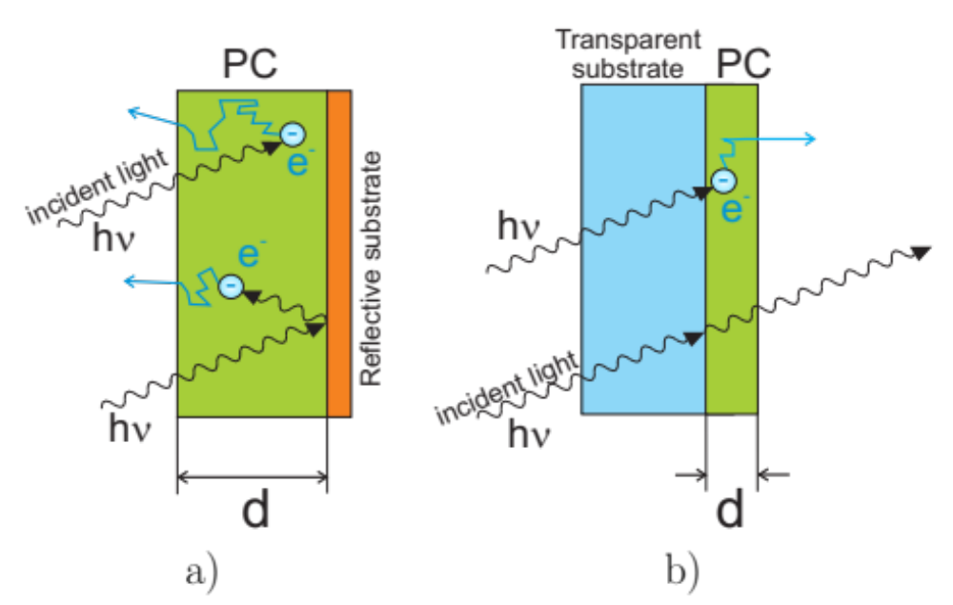
Il fotocatodo
Processo a 3 fasi:
  foto-ionizzazione della molecola
  propagazione degli elettroni nel catodo
  fuga degli elettroni nel vuoto
SIDE-ON
HEAD-ON
Reflective a) and semitransparent b) PCs

Slide 12
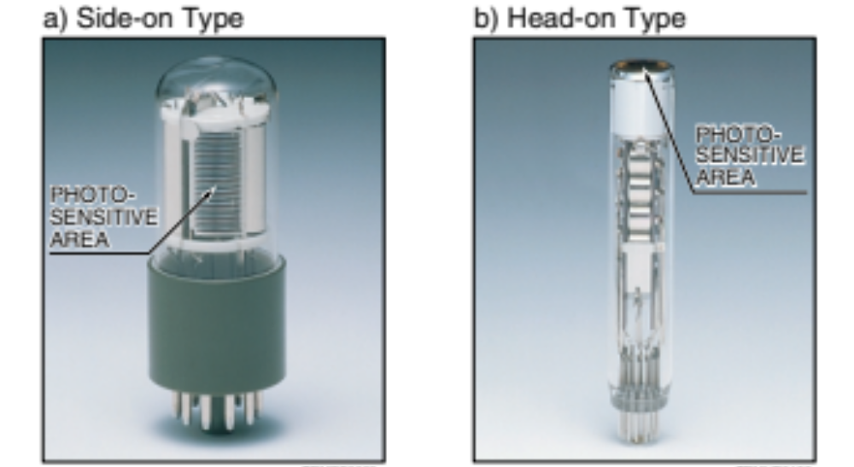
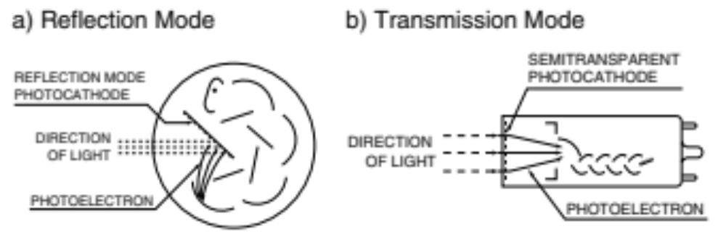
Photocatode type

Slide 13
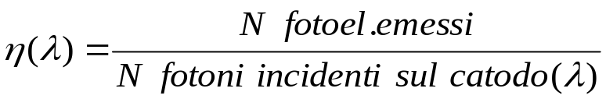
Fotocatodo
Sottile film di materiale fotoemissivo posto su una finestra in vetro otticamente trasparente che costituisce l’ingresso del fototubo. I fotoelettroni sono emessi dalla parte opposta rispetto a quella da cui proviene la luce incidente.
Efficienza quantica
La fotoemissione è un processo probabilistico.
L’efficienza di conversione dei fotoni luminosi in fotoelettroni varia fortemente in
relazione alla frequenza della luce incidente e alla struttura del materiale
Fotoni che entrano nel fotocatodo
Φp(ν,x)=Φp(ν,0) x [1-r(ν)] x exp α(ν)x
1/α = lunghezza di penetrazione,
distanza 63% fotoni assorbiti
Gli elettroni vengono emessi con energia cinetica:
La maggior parte degli elettroni prodotti diffondono nel fotocatodo rilasciando parte della loro energia e solo quelli che raggiungono l’interfaccia tra il fotocatodo e il vuoto con energia sufficiente a superare il potenziale di estrazione (Ф~1eV) riescono ad uscire e vengono quindi accelerati e focalizzati da un elettrodo sul primo dinodo.

Slide 14
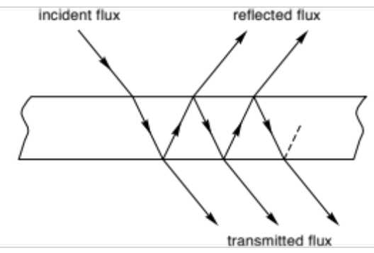
Fotocatodo
Materiali usati per il fotocatodo:
Metalli:
Semiconduttori:
efficienza quantica ~ 0.1%
efficienza quantica ~ 10-30%
Gli elettroni atomici sono liberi di muoversi nel materiale. Un fotoelettrone generato ad una profondità x perde molta energia nel muoversi verso la superficie a causa degli urti con questi elettroni liberi. Anche alta reflettivita’ ottica.
La struttura a bande separata da una gap fa sì che solo pochi elettroni (quelli nella banda di conduzione) sono liberi (dipende dalla temperatura). Gli urti con gli elettroni liberi sono ridotti.Possono avvenire urti con gli elettroni legati ma si ha poca energia trasferita (la massa degli atomi).bassa reflettivita’
La probabilità di raggiungere la superficie con energia sufficiente per superare la barriera di potenziale è bassa. In metalli 2 eV.
La probabilità di raggiungere la superficie è alta.
1 Å= 0,1 nm = 10⁻⁴ μm
Si usano materiali di piccolo spessore escape depth 1nm. (10-50 °A) UV (100°A)
Escape depth ed efficienza di conversione sono più alte. (qualche centinaio di nm a decine di nm)
La maggiore parte dei fotocatodi è fatta di materiale semiconduttore (antimonio Sb) più metalli alcalini.

Slide 15
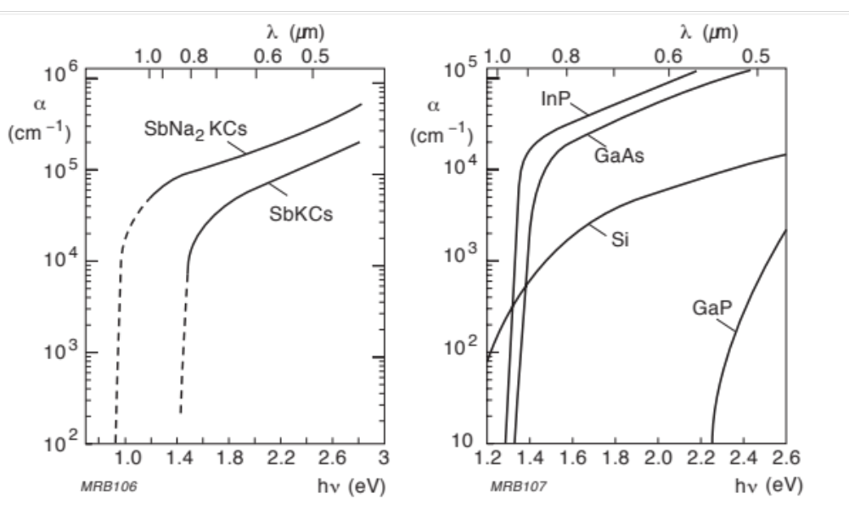
exp α(ν)x
Absorption coefficients α as functions of photon energy hν for various photoemissive layers
1/α = lunghezza di penetrazione,
distanza 63% fotoni assorbiti
Φp(ν,x)=Φp(ν,0) x [1-r(ν)] x exp α(ν)x

Slide 16
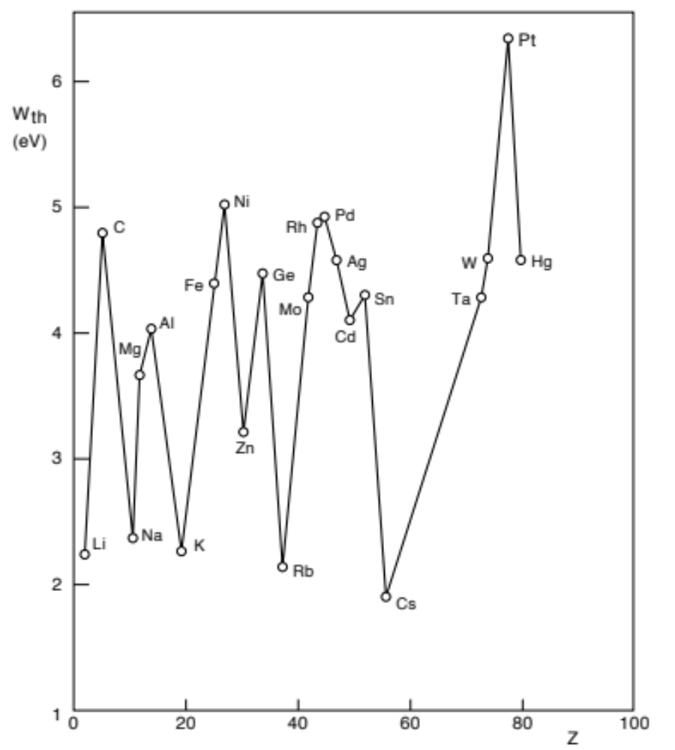
Work functions Φ of pure metals
Φ
For most metals Φ is greater than 3 eV. Only in the alkali metals (Li, Na, K, Rb, Cs) is it low enough for photoemission to occur in response to visible light.

Slide 17
The most used photocathode materials are silver-oxygen-caesium (AgOCs), antimony-caesium (SbCs), and the bi and trialkali compounds SbKCs, SbRbCs, and SbNa₂KCs. They are limited at long wavelengths by the photoemission threshold of the material, and at short wavelengths by the transmission of the window. Table 1.1 gives the characteristics of some standard photocathodes.
The sensitivity curves of bi and trialkali cathodes can be shifted toward the long wavelengths at the expense of blue sensitivity, by increasing their thickness; the trialkali S₂OR_{b} photocathode (sometimes called S25) is an example.
Semiconductors with negative electron affinity such as GaAs, GaInAs, and GaInAsP, have sensitivities extending into the near-infrared

Slide 18
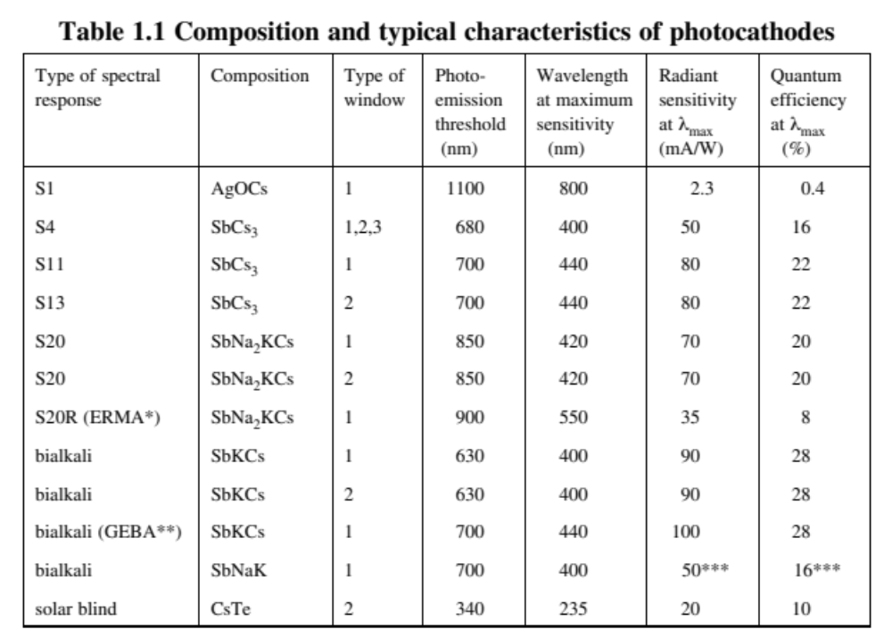
Composti metalli alcalini (elettrone poco legato) e semiconduttori

Slide 19
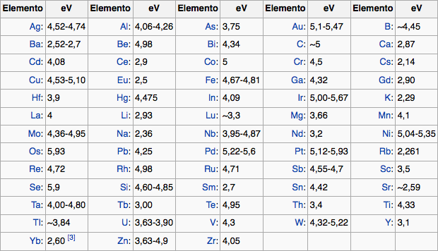
Energia di Fermi e lavoro di estrazione (funzione di lavoro)
lavoro di estrazione o funzione lavoro è l'energia minima che occorre fornire per estrarre un elettrone da un metallo. Questa energia dipende dal tipo di metallo e si aggira in genere intorno a qualche elettronvolt. All'interno di un materiale gli elettroni di conduzione al massimo possiedono un'energia pari al livello di Fermi a temperatura T=0 K, ovviamente tale energia è insufficiente a consentire agli elettroni di lasciare il materiale scavalcando la barriera energetica superficiale.
Energia di foto
emissione
E_{pe}=Φ=E₀-E_{F}=hν₀
The photoemission threshold for pure metals is between 2 eV and 6 eV.
1.6 - 3.25 eV
=380 nm and 780 nm
lavoro di estrazione nei metalli

Slide 20
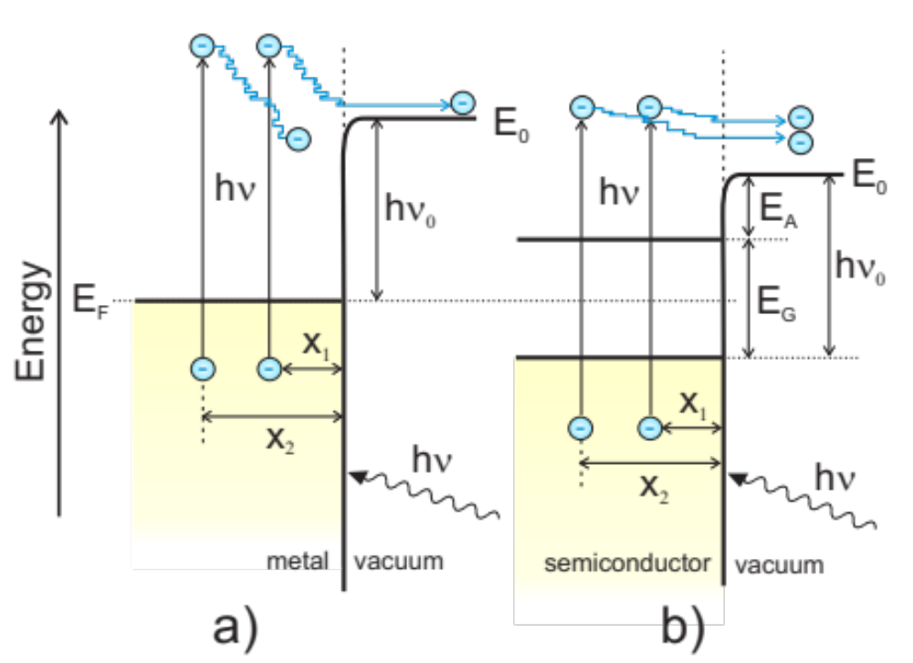
Metal
Semiconductor
photons in x₁
escape
photons in x₁
and x₂ escape
(10-50 °A)
UV (100°A)
(1000-10000 °A)
^{scatters preferably}
^{on phonons}
1°A=10⁻¹⁰ m
Φ=Ε_{G}+Ε_{A}
Φ=Ε₀−Ε_{F}
hν₀>Φ
Simplified energy-bands diagram for a metal a) and a semiconductor b) both having the same photoemission threshold hν₀. An incident photon of energy hν excites an electron at a distance x₁ or x₂ >x₁ from the surface. In the semiconductor, the energy losses for excited electrons as they move to the surface are rather small. The electrons excited at distances x₁ and x₂ both have sufficient energy to escape into vacuum. In the metal, the exited electrons rapidly lose their kinetic energy in electron-electron collisions. Thus only electrons excited in the vicinity of the surface could escape into vacuum. Here E_{F} is the Fermi level, E₀ is the energy of vacuum potential barrier, E_{G} is the bandgap of the semiconductor and E_{A} is its electron affinity.

Slide 21
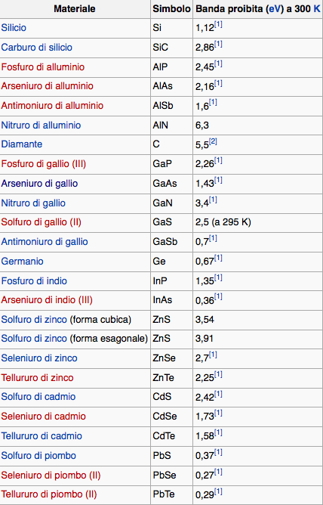
Energy Gap
nei semiconduttori

Slide 22
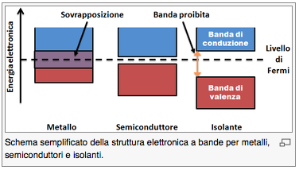
ENERGIA di FERMI
Metallo alcalino:favorito per bassa funzione di lavoro ma interazione con altri elettroni
Semiconduttore: favorito per bassa interazione con elettroni, gap, si puo’ abbassare la
funzione di lavoro

Slide 23
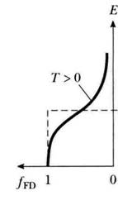
Diagramma a bande: metallo
T > 0
E_{C,V}
Funzione di Fermi
Bande di energia da riempire
E_{F}
Banda di conduzione
parzialmente piena
E = 0
A T = 0, tutti i livelli nella banda di conduzione sotto l’energia di Fermi E_{F} sono riempiti con elettroni, mentre tutti i livelli al di sopra di E_{F} sono vuoti.
Gli elettroni sono liberi di muoversi negli stati vuoti della banda anche con solo un debole campo E, → elevata conducibilità elettrica!
A T > 0, gli elettroni hanno una certa probabilità non nulla di essere termicamente eccitati da sotto a sopra il livello di Fermi.

Slide 24
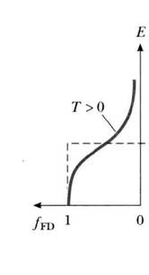
Diagramma a bande: isolante
Banda di conduzione
(Vuota)
T > 0
E_{C}
E_{gap}
E_{F}
E_{V}
Banda di valenza
(Piena)
At T = 0, la banda di valenza è piena di elettroni mentre la banda di conduzione è vuota, → conducibilità zero.
  Energia di Fermi E_{F} è a metà di un largo gap energetico (2-10 eV) tra la banda di valenza e di conduzione.
A T > 0, gli elettroni NON sono eccitati termicamente dalla banda di valenza alla banda di conduzione →conducibilità zero.
Nota: KT a T=300K è pari a 0.0259eV, quindi <<E_{gap}

Slide 25
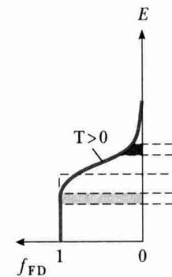
Diagramma a bande: semiconduttore non drogato
T > 0
Banda di conduzione
(parzialmente piena)
E_{C}
E_{F}
E_{V}
Banda di valenza
(parzialmente vuota)
A T = 0, la banda di valenza è piena di elettroni e la banda di conduzione vuota →conducibilità zero.
  L’energia di Fermi E_{F} è a metà di un gap piccolo (<1 eV) tra la banda di conduzione e la banda di valenza.
A T > 0, gli elettroni vengono eccitati termicamente dalla banda di valenza alla banda di conduzione, →conducibilità misurabile.

Slide 26
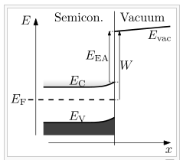
Nei semiconduttori
Electron affinity
electron affnity E, represents the distance between conduction band bottom and vacuum level.
Φ
E_{G}
photoemission energy=E_{G}+E_{EA}
thermoionic work function=Φ
(Τ=0)
For photocatodes sensitive to visible light, this sum E_{G} + E_{EA} must therefore be less than 3.25 eV (less than 1.6 eV to cover the whole visible region up to 780 nm). This condition is fulfilled in some complex semiconductors.
Semiconductors generally have work functions of 5 − 6 eV, and so can be sensitive only to wavelengths less than about 300 nm. Possible improvements!!

Slide 27
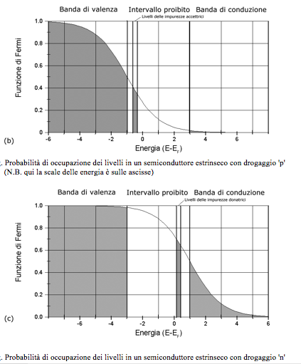
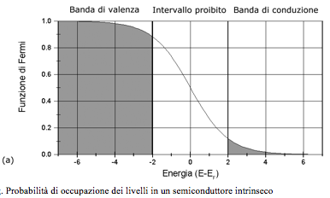
Intrinseco “i”
drogaggio “p”
Un drogaggio di tipo 'p’ l'introduzione di lacune impoveriscono di elettroni la distribuzione di Fermi, lasciandone inalterata la forma ma traslandone la relativa funzione verso energie più basse
Elettroni di drogaggio vanno ad aggiungersi agli elettroni collettivi, spostando il baricentro della distribuzione elettronica(livello di Fermi), per cui la funzione di Fermi viene traslata ad energie più alte.
drogaggio “n”

Slide 28
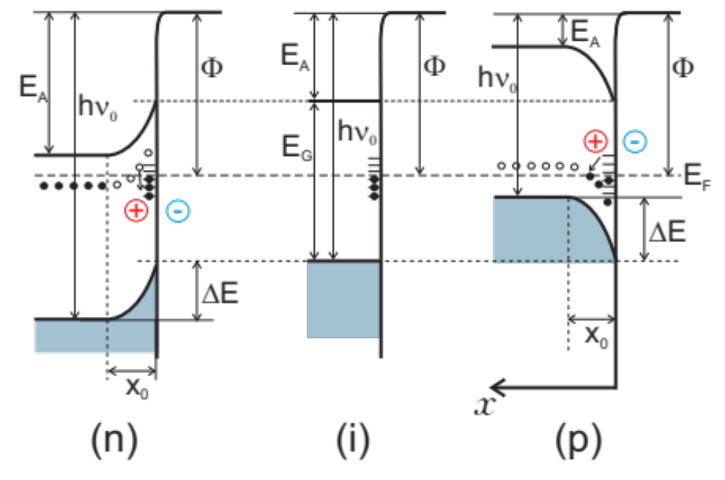
Fotocatodi con semiconduttore drogato p
= 5−6 eV
300 nm
Energy band diagrams in the near surface region for n-doped (n), intrinsic (i) and p-doped (p) semiconductors

Slide 29
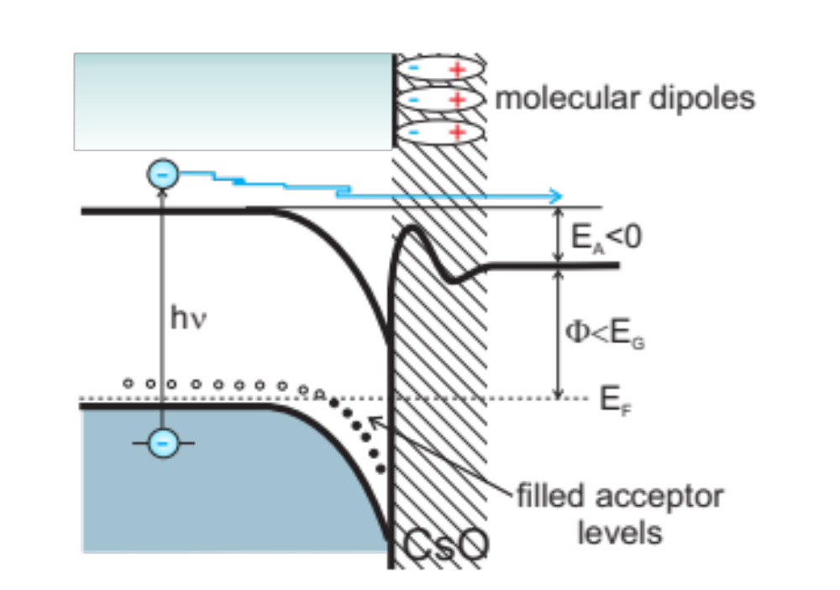
P-doped semiconductor improved depositing a molecular layer of, the so called electro-positive material layer of polarized or ionized atoms with its positive pole directed towards vacuum, acts as a surface dipole. Electro-positive materials are Ba-O, Cs-F, Cs, Cs-O.
Semiconductor energy-band model showing negative electron affinity
Without NEA, a photoelectron excited to conduction band travels loosing its energy in phonon-scattering, once its energy is reduced below the vacuum level it cannot escape. It travels rather short distance (typically about 100° 200 ̊A) until it recombines with a hole. The photoelectron escape depth is greatly increased in NEA

Slide 30
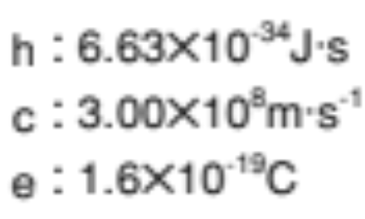
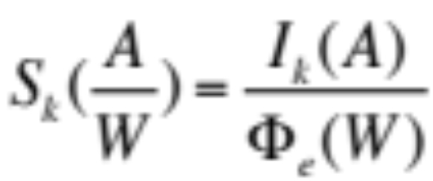
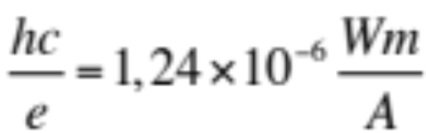
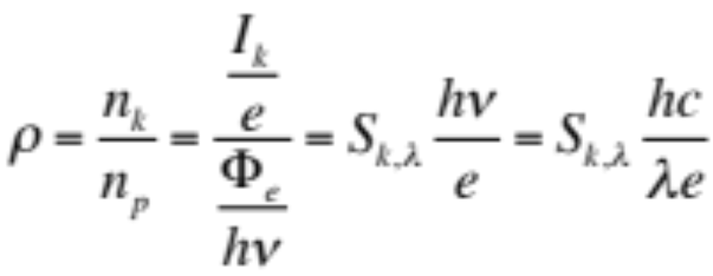
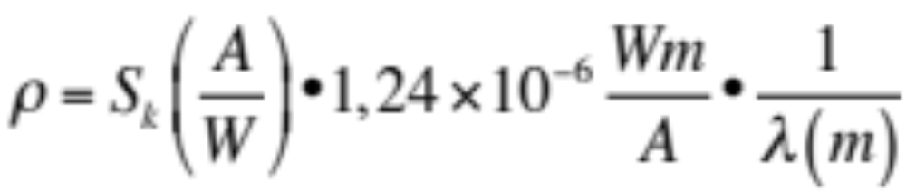
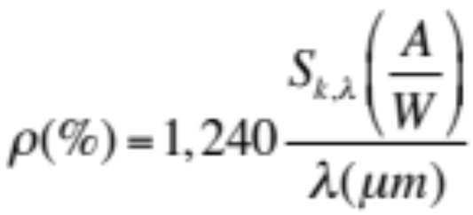
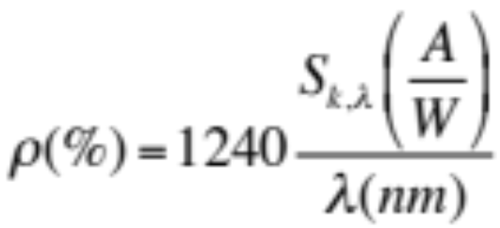
Spectral Responsitivity (S_{k})
Quantum efficiency (Q.E.) ρ

Slide 31
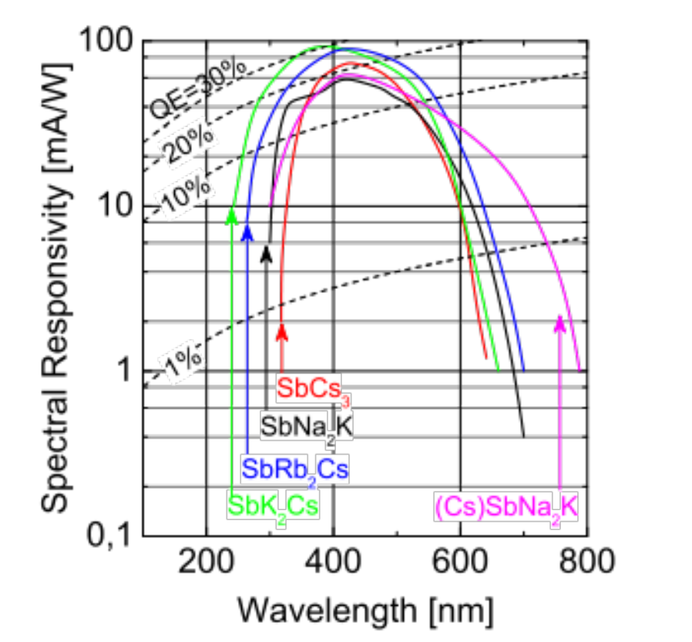
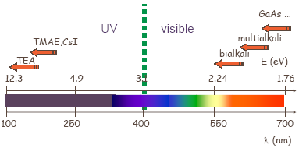
Three main types of alkali-antimonide PCs depending on their spectral characteristics: blue-sensitive (Cs₃Sb, K₂CsSb, Na₂KSb), green-enhanced (Rb₂CsSb) and red-enhanced ((Cs)Na₂KSb). They exhibit typical QE values of 20-30% at maximum, located in the blue or green spectral regions.

Slide 32
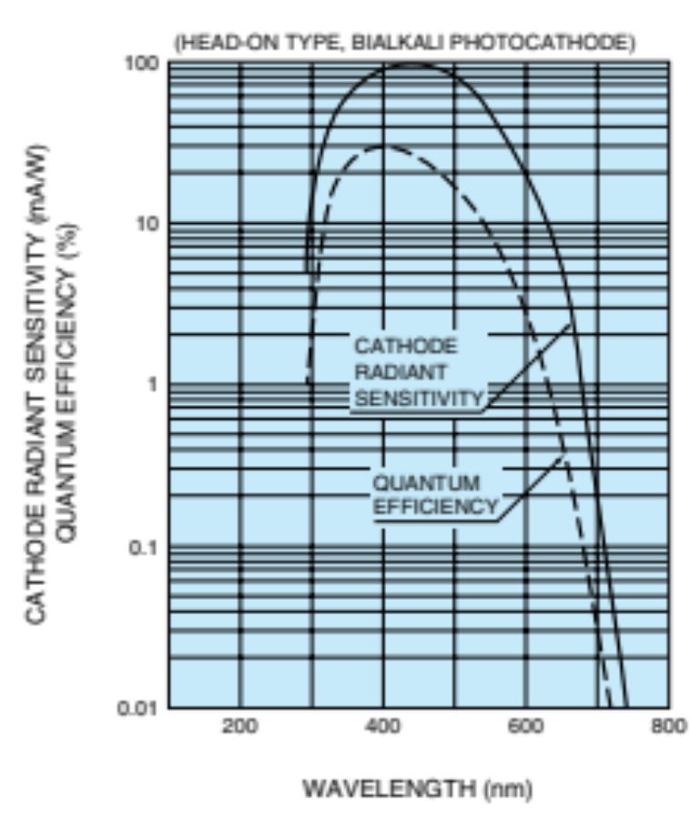
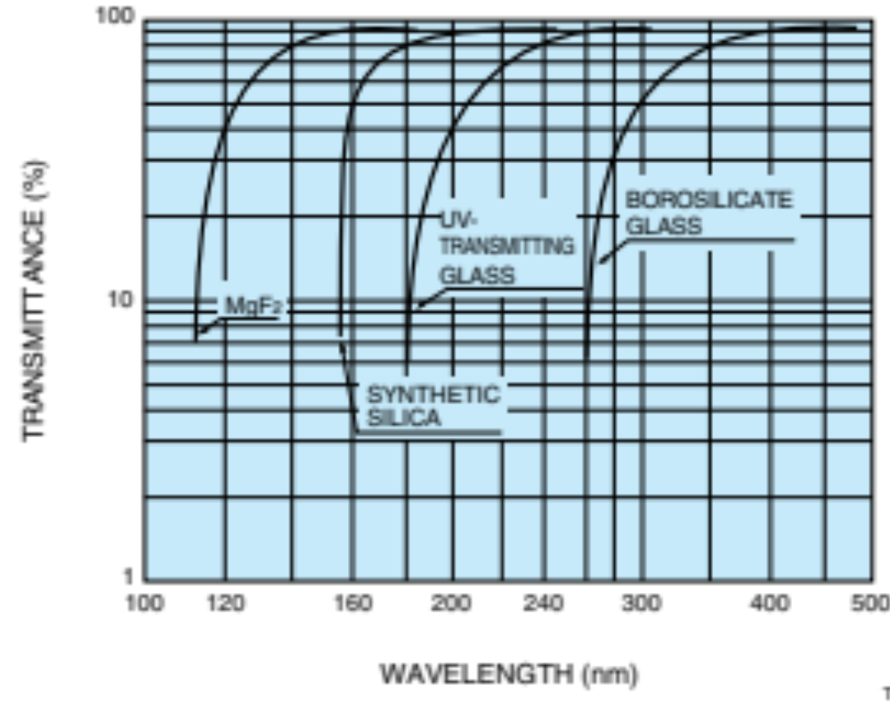
The spectral response on long wavelengths is determined by the photocathode material and on short wavelengths by the window material.
Typical Spectral Response of Bialkali Photocathode
The window material determines the spectral response short wavelength cutoff.

Slide 33
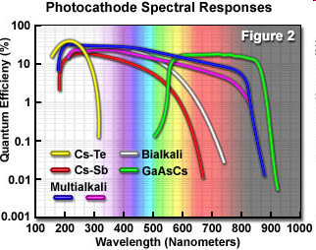
La composizione chimica del fotocatodo determina la risposta spettrale
Un fotocatodo ha al massimo un’efficienza quantistica del 30%

Slide 34
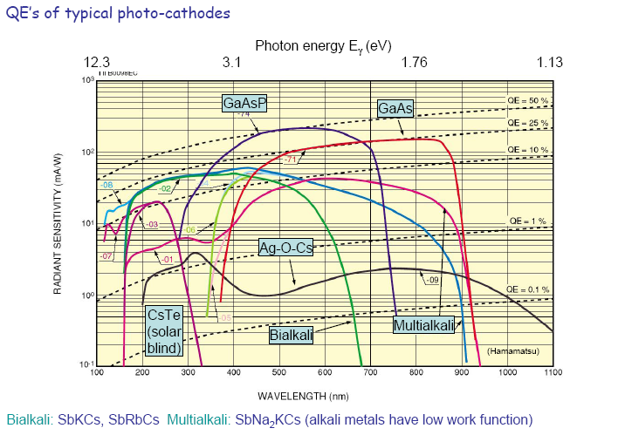

Slide 35
Photocathode materials
Most photocathodes are made of compound semiconductors which consist of alkali metals with a low work function.
Cs-I
Cs-I is not sensitive to solar radiation and therefore often called "solar blind". Its sensitivity sharply falls off at wavelengths longer than 200 nanometers and it is exclusively used for vacuum ultraviolet detection. As a window material, MgF2 crystals or synthetic silica are used because of high ultraviolet transmittance.
Cs-Te
Cs-Te is not sensitive to wavelengths longer than 300 nanometers and is also called "solar blind" just as with Cs-I. Synthetic silica or MgF2 is usually used for the input window.
Sb-Cs
This photocathode has sensitivity in the ultraviolet to visible range. Because the resistance of the Sb-Cs photocathode is lower than that of the bialkali photocathode described later on, it is suited for applications where light intensity to be measured is relatively high so that a large current can flow in the cathode.
Bialkali (Sb-Rb-Cs, Sb-K-Cs)
Since two kinds of alkali metals are employed, these photocathodes are called "bialkali". The transmission type of these photocathodes has a spectral response range similar to the Sb-Cs photocathode, but has higher sensitivity and lower dark current. As a result, they offer enhanced sensitivity on the long wavelength side, achieving a spectral response from the ultraviolet region to around 700 nanometers.

Slide 36
High temperature, low noise bialkali (Sb-Na-K)
As with bialkali photocathodes, two kinds of alkali metals are used in this photocathode type. The spectral response range is almost identical to that of bialkali photocathodes, but the sensitivity is somewhat lower. This photocathode can withstand operating temperatures up to 175°C while other normal photocathodes are guaranteed to no higher than 50°C. When used at room temperatures, this photocathode exhibits very low dark current, which makes it very useful in low level light measurement such as photon counting applications where low noise is a prerequisite.
Multialkali (Sb-Na-K-Cs)
This photocathode uses three or more kinds of alkali metals. High sensitivity over a wide spectral response range from the ultraviolet through near infrared region around 850 nanometers.
Ag-O-Cs
Transmission type photocathodes using this material are sensitive from the visible through near infrared region, from 400 to 1200 nanometers. Compared to other photocathodes, this photocathode has lower sensitivity in the visible region, but it also provides sensitivity at longer wavelengths in the near infrared region.
GaAsP (Cs)
A GaAsP crystal activated with cesium is used as a transmission type photocathode. This photocathode does not have sensitivity in the ultraviolet region but has a very high quantum efficiency in the visible region.

Slide 37
GaAs (Cs)
A GaAs crystal activated with cesium is used for both reflection type and transmission type photocathodes. The reflection type GaAs(Cs) photocathode has sensitivity across a wide range from the ultraviolet through near infrared region around 900 nanometers. It demonstrates a nearly flat, high-sensitivity spectral response curve from 300 and 850 nanometers. The transmission type has a narrower spectral response range because shorter wavelengths are absorbed.
InGaAs (Cs)
This photocathode provides a spectral response extending further into the infrared region than the GaAs photocathode. Additionally, it offers a superior signal-to-noise ratio in the neighborhood of 900 to 1000 nanometers in comparison with the Ag-O-Cs photocathode. InP/InGaAsP(Cs), InP/InGaAs(Cs)
These are field-assisted photocathodes utilizing a PN junction formed by growing InP/InGaAsP or InP/ InGaAs on an InP substrate. Applying a bias voltage to this photocathode lowers the conduction band barrier, and allows for higher sensitivity at long wavelengths extending to 1.4 μm or even 1.7 μm which have up till now been impossible to detect with a photomultiplier tube. Since these photocathodes produce large amounts of dark current when used at room temperatures, they must be cooled to between -60°C to -80°C during operation.

Slide 38
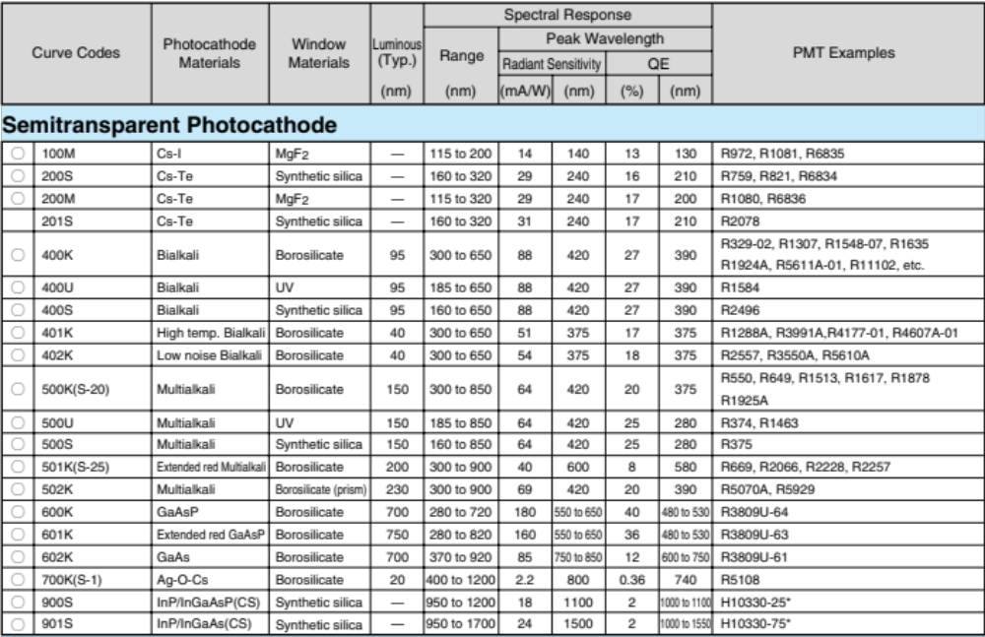

Slide 39
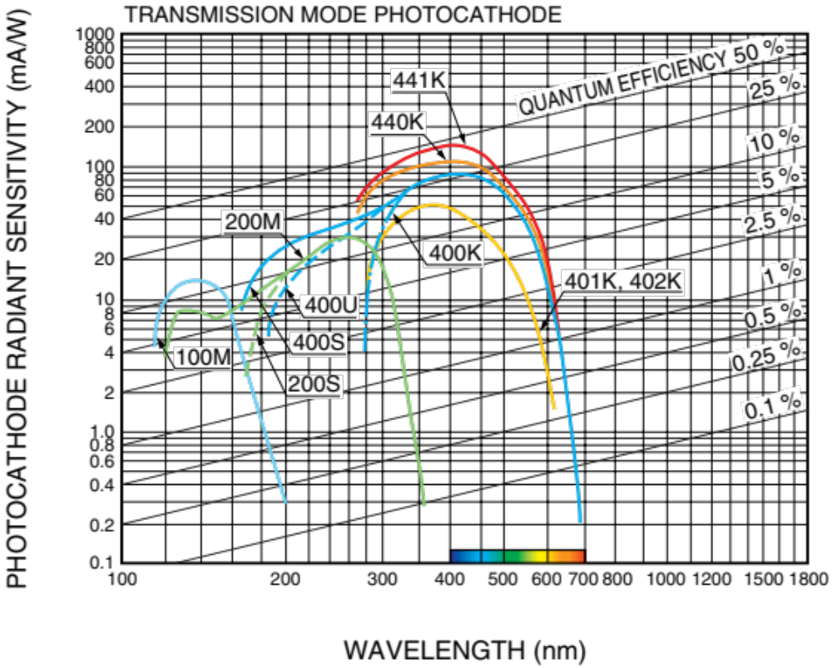
SEMITRANSPARENT PHOTOCATHODE SPECTRAL RESPONSE CHARACTERISTICS

Slide 40
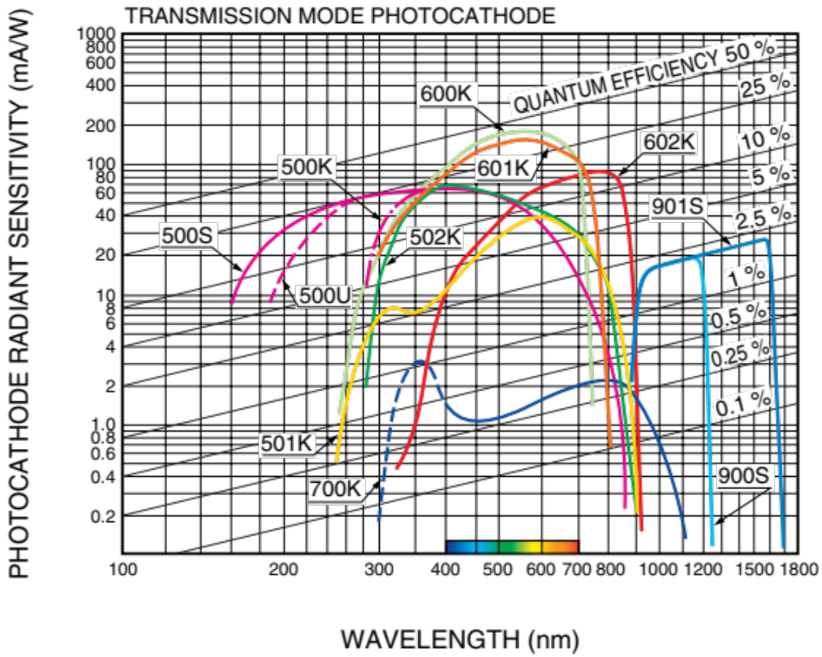
SEMITRANSPARENT PHOTOCATHODE SPECTRAL RESPONSE CHARACTERISTICS

Slide 41
